Slide 1
LANVIEW2
Hálózati nyilvántartó és Montírozó rendszer
https://github.com/csikfer/lanview2
CSIki Ferenc
Csiki.Ferenc@uni-bge.hu

Slide 2
Hálózat menedzsment ahogy én gondolom Miért?
Nagios
Munin
Zabbix
GLPI

Slide 3
Amire szükség van! dokumentáciÓ (SQL)
Szerverek, kliens gépek, egyéb hálózati elemek.
Csatlakozók, patch panelek, patch kábelek, fali kábelek.
Felhasználók
Helyek, alaprajzok. Ki ill. mi hol van.

Slide 4
Adatgyűjtés, nyomkövetés
Címek változása
Eszközök mozgása
Eszközök, szolgáltatások állapota.
Szabályok.
És ahogy más gondolja a hálózat menedzsmentet

Slide 5
meg akartam valósítani két dolgot!
SQL és C++ összekapcsolás
objektumokat tárolunk az adatbázisban
objektumok a programban is
program módszereket tartalmazzon
Viselkedés
Megjelenés

Slide 6
Telepítés
A rendszer multiplatformos
Tesztelve:
Ubuntu 16.04
Windows rendszereken - néhány funkció (jelenleg) hiányzik
A dokumentáció részletesen tartalmazza a telepítési folyamatot Ubuntu 16.04 -re.

Slide 7
A rendszer részei
Adatbázis. PostgreSQL
lv2 API
lv2d lekérdező gyökér alkalmazás / daemon.
Lekérdező alprogramok
lv2g GUI API
lv2gui GUI
Vagyonvédelmi kiegészítő hardver elemek.
Interpreter (CLI)

Slide 8
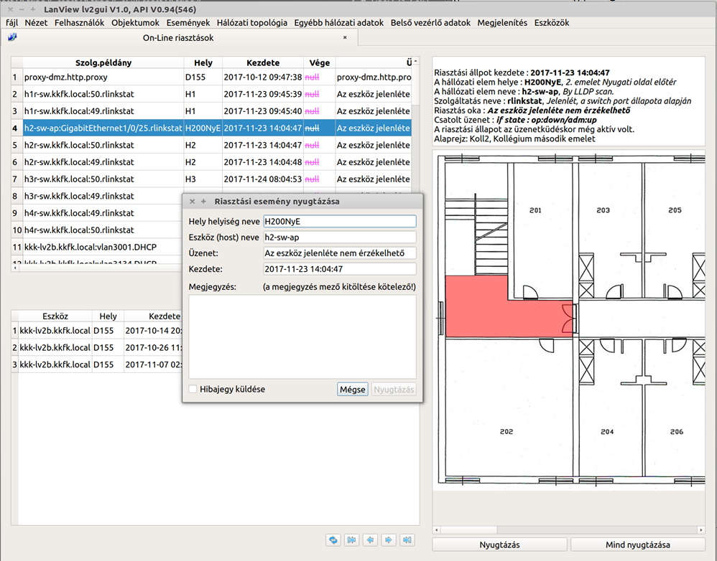
néhány funkció On-line riasztás, diszpécseri terminál

Slide 9
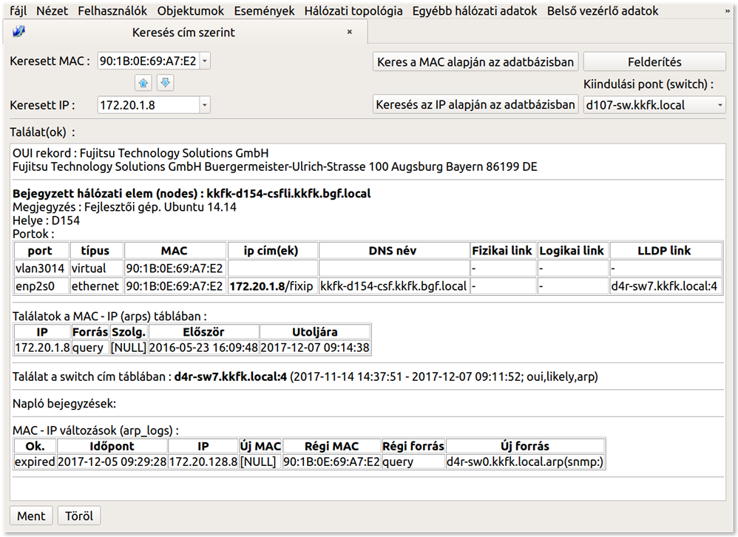
néhány funkció Hálózati elem keresése Az adatbázisban MAC alapján

Slide 10
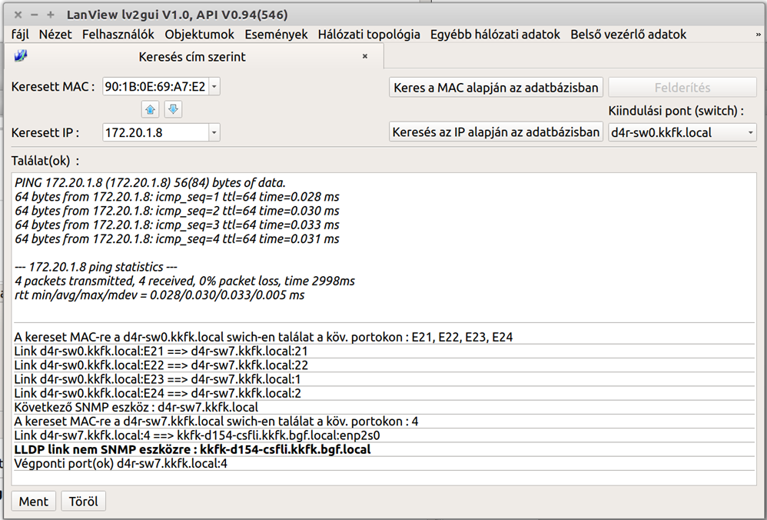
néhány funkció Hálózati elem keresése Közvetlenül a switch címtáblákban

Slide 11
Hálózati elem(ek) felvétele
Automatikus, ha az eszköz ismeri az SNMP protokolt. Továbbá, ha az eszközök ismerik (és engedélyezett) az LLDP, akkor a láncon végig haladva az összes elem regisztrálható automatikusan.
Van egy CLI, több eszköz esetén ez a leghatékonyabb, ha az előző lehetőség nem adott.
A GUI általános megjelenítő rendszerén keresztül, ez inkább módosítás, vagy javításkor hasznos, vagy ha nincs más lehetőség.
Végül vannak egyedi adatalapok a patch panelek, munkaállomások, és SNMP eszközökhöz.

Slide 12
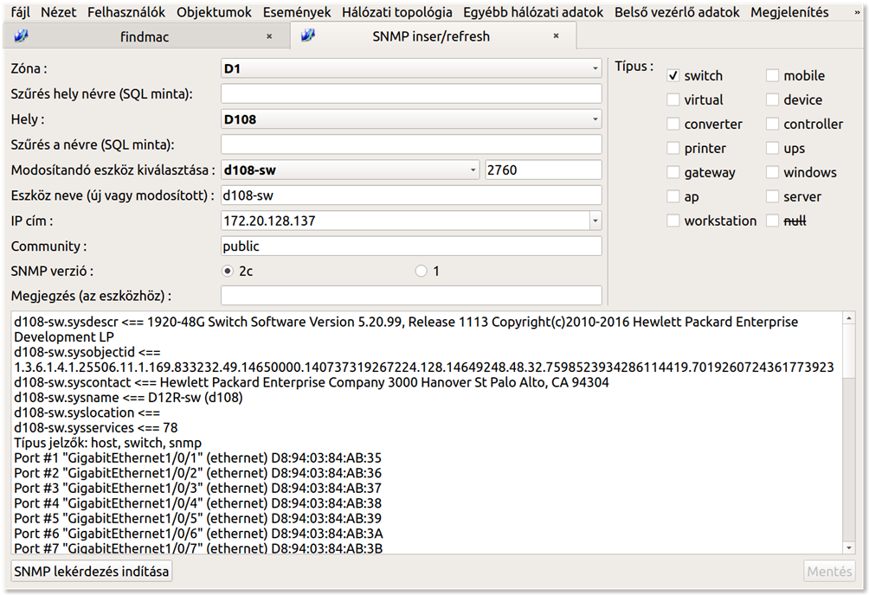
néhány funkció SNMP eszköz felvétele, frissítése

Slide 13
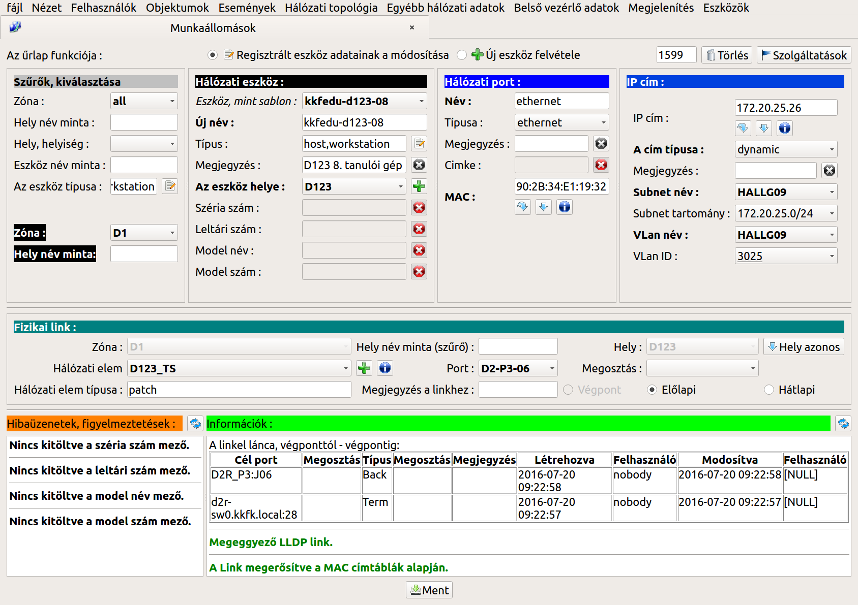
néhány funkció Munkaállomások kezelése

Slide 14
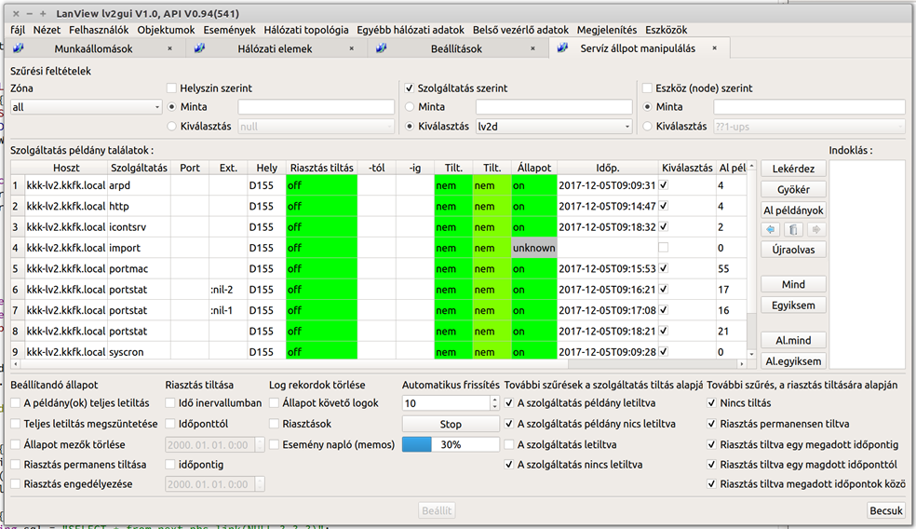
néhány funkció Szolgáltatások lekérdezések

Slide 15
Köszönöm a figyelmet!

